Slide 1
Математические основы ML
2.07 Ансамбли Моделей. Часть 1
Долганов Антон Юрьевич
УрФУ, ИРИТ-РТФ, к.т.н.
anton.dolganov@urfu.ru
@not_olga

Slide 2

.
Вебинар от ментора
Есть ли вопросы
Материалы на платформе?
Тесты «норм»?
Как там Kaggle?

Slide 3
2.07 Ансамбли Моделей. Часть 1
План вебинара
В предыдущей серии
Ансамбли Моделей Машинного Обучения
Рефлексия

Slide 4
2.07 Ансамбли Моделей. Часть 1
План вебинара
В предыдущей серии
Ансамбли Моделей Машинного Обучения
Рефлексия

Slide 5
.
Вебинар от ментора
Ранее в Мат Основах ML
Деревья Решений
CART Classification and Regression Trees
Деревья Решений для классификации
Деревья Решений для регрессии
Деревья это
Корневой узел, узлы принятия решений, листья
Метрики для построения
Критерий Джини, Прирост Информации, MSE
Как-бы регуляризация
Pruning
Можно отбирать значимые признаки

Slide 6
.
Вебинар от ментора
Есть данные +
есть что предсказывать
Классические Методы Машинного обучения
Есть данные
Обучение с учителем
Обучение без учителя
Ищем взаимосвязь признаков
Предсказываем
непрерывное
Ищем Схожести
Предсказываем
дискретное
Кластеризация
Регрессия
Классификация
Уменьшение размерности
K-Means
Линейная Регрессия
Логистическая Регрессия
Линейная Регрессия + L1, L2 регуляризация
Логистическая Регрессия + L1, L2 регуляризация
DBSCAN
Метод главных компонент
Spectral
к-Ближайших соседей
к-Ближайших соседей
EM (Mix Gaussian)
Neighborhood Component Analysis
Наивный Байесовский Классификатор
Ядреный метод главных компонент
Hierarchical
Метод опорных векторов
Линейный и Квадратичный Дискриминантный Анализ
Деревья Решений
Метод опорных векторов
t-SNE
Линейный Дискриминантный Анализ
Деревья Решений

Slide 7
.
Вебинар от ментора
Классические Методы Машинного обучения
Вероятностные
Линейные
Линейная Регрессия
EM (Mix Gaussian)
Наивный Байесовский Классификатор
Линейная Регрессия + L1, L2 регуляризация
Метрические
Линейный и Квадратичный Дискриминантный Анализ
Логистическая Регрессия
K-Means
Логистическая Регрессия + L1, L2 регуляризация
DBSCAN
Деревья
Spectral
Метод главных компонент
Hierarchical
Деревья Решений
Линейный и Квадратичный Дискриминантный Анализ
к-Ближайших соседей
Neighborhood Component Analysis
Метод опорных векторов
t-SNE
Ядреный метод главных компонент

Slide 8
.
Вебинар от ментора
Второй семестр: 6 недель
Метрические модели машинного обучения
Продвинутые методы кластеризации
Продвинутые методы машинного обучения
Ансамблевые методы машинного обучения
Деревья решений
Поиск аномалий
1
2
3
4
5
6
Деревья решений для классификации и регрессии
Бэггинг и случайный лес
Отличие поиска аномалий от просто классификации
Ключевые подходы
Новое Введение
DBSCAN
EM Иерархическая Спектральная
Теорема Байеса и методы основанные на ней
Используем расстояние для классификации, регрессии и визуализации
Разбор полетов
Итоги Семестра
Другие подходы к рисованию прямых (метод опорных векторов)
Градиентный бустинг
XGBOOST, CatBoost

Slide 9
2.07 Ансамбли Моделей. Часть 1
План вебинара
В предыдущей серии
Деревья Решений
Ансамбли Моделей Машинного Обучения
Деревья Решений и Ансамбли Моделей в scikit-learn
Библиотеки с Бустингом
Рефлексия

Slide 10

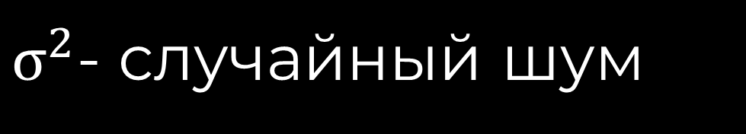
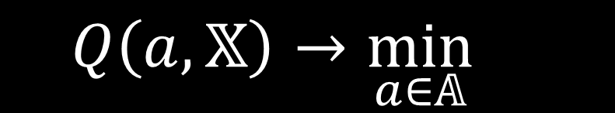
.
Вебинар от ментора
Компромисс Между Смещением и Дисперсией
$$Q\left(a,𝕏\right)→\min_{a∈𝔸}{}$$
$σ^{2}$- случайный шум
$$Q\left(a,𝕏\right)\sim Bias\left(a(𝕏)\right)+Variance\left(a(𝕏)\right)+σ^{2}$$
Низкая Дисперсия
Высокая Дисперсия
Низкое Смещение
Высокое Смещение

Slide 11
2.07 Ансамбли Моделей. Часть 1
План вебинара
В предыдущей серии
Ансамбли Моделей Машинного Обучения: Усреднение
Рефлексия

Slide 12
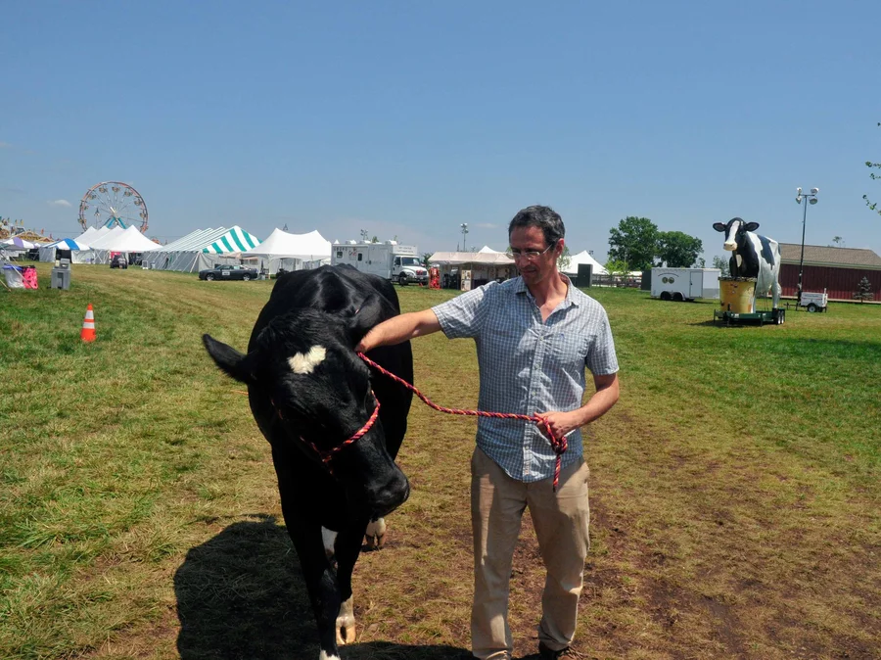
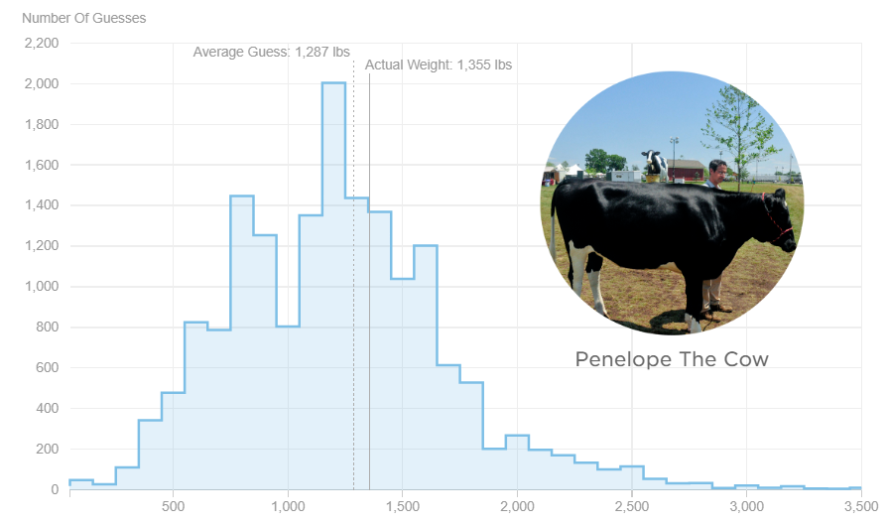
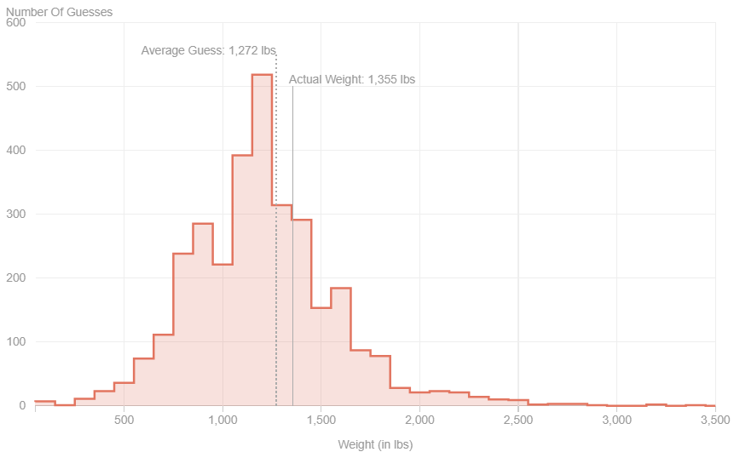
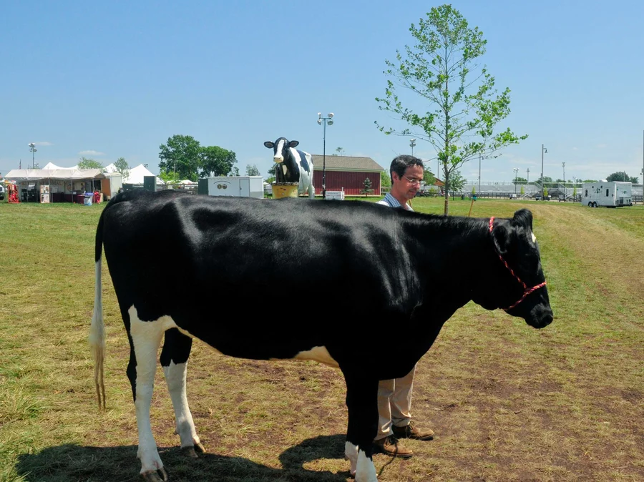


Как бы пример из реальной жизни
.
Вебинар от ментора
1287 Фунтов
Cпециалисты по коровам
1272 Фунта
Хозяин весит $\sim 80 Кг$
$$1355 Фунтов \sim 615 Кг$$
https://www.npr.org/sections/money/2015/08/07/429720443/17-205-people-guessed-the-weight-of-a-cow-heres-how-they-did

Slide 13


Мотивация
.
Вебинар от ментора
Голосование

Slide 14
Методы усреднения
.
Вебинар от ментора
Принцип состоит в том, чтобы независимо построить несколько сильных предсказателей, а затем усреднить их прогнозы
В среднем комбинированная оценка обычно лучше, чем любая из оценок отдельных предсказателей, потому что ее дисперсия (overfitting/переобучение) уменьшается
Миллион мух не могут ошибаться

Slide 15
2.07 Ансамбли Моделей. Часть 1
План вебинара
В предыдущей серии
Ансамбли Моделей Машинного Обучения: Голосование
Рефлексия

Slide 16

.
Вебинар от ментора
Классификатор Голосование
Классификатор₁
Классификатор₂
Классификатор₃
Классификатор₄
Классификатор₅
Классификатор₆
Важно что классификаторы – РАЗНЫЕ (а не 50 вариаций логистической регрессии)

Slide 17
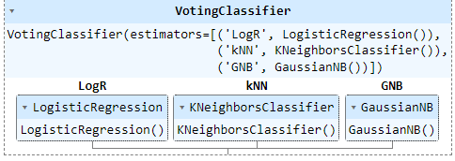
.
Вебинар от ментора
Реализация Python
from sklearn.ensemble import VotingClassifier
from sklearn.neighbors import KNeighborsClassifier
from sklearn.linear_model import LogisticRegression
from sklearn.naive_bayes import GaussianNB
clf1, clf2, clf3 = LogisticRegression(), KNeighborsClassifier(),GaussianNB()
eclf = VotingClassifier(
estimators=[('LogR', clf1), ('kNN', clf2), ('GNB', clf3)],
voting='hard', weights=None)

Slide 18
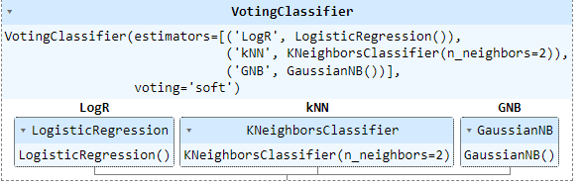
.
Вебинар от ментора
Реализация Python
from sklearn.model_selection import GridSearchCV
params = {'LogR__C': [1.0, 100.0],
'kNN__n_neighbors': [2,3,4],
'voting': ['hard','soft']}
grid = GridSearchCV(estimator=eclf, param_grid=params, cv=2)
grid.fit(X,y)
grid.best_estimator_

Slide 19
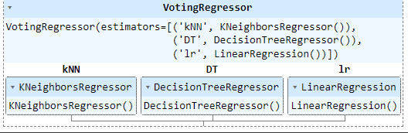
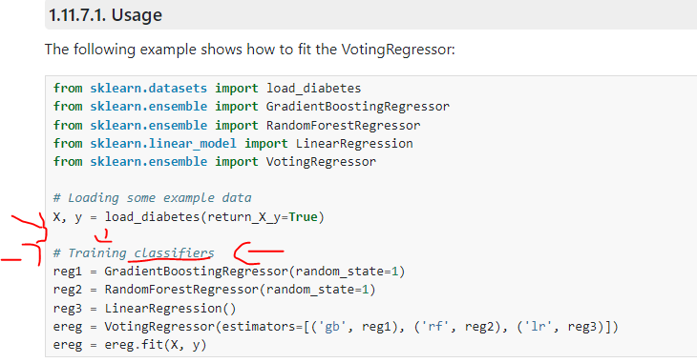
.
Вебинар от ментора
Реализация Python
from sklearn.neighbors import KNeighborsRegressor
from sklearn.tree import DecisionTreeRegressor
from sklearn.linear_model import LinearRegression
from sklearn.ensemble import VotingRegressor
reg1 = KNeighborsRegressor()
reg2 = DecisionTreeRegressor()
reg3 = LinearRegression()
ereg = VotingRegressor(estimators=[('kNN', reg1), ('DT', reg2), ('lr', reg3)])

Slide 20
2.07 Ансамбли Моделей. Часть 1
План вебинара
В предыдущей серии
Ансамбли Моделей Машинного Обучения: Бэггинг
Рефлексия

Slide 21
Bagging: Bootstrap aggregating
.
Вебинар от ментора
Случайным образом сформируем подвыборку данных
sepal length (cm) | sepal width (cm) | petal length (cm) | petal width (cm) | target names
4.9 | 3 | 1.4 | 0.2 | setosa
4.7 | 3.2 | 1.3 | 0.2 | setosa
4.6 | 3.1 | 1.5 | 0.2 | setosa
5 | 3.6 | 1.4 | 0.2 | setosa
6.4 | 3.2 | 4.5 | 1.5 | versicolor
6.9 | 3.1 | 4.9 | 1.5 | versicolor
5.5 | 2.3 | 4 | 1.3 | versicolor
6.5 | 2.8 | 4.6 | 1.5 | versicolor
5.8 | 2.7 | 5.1 | 1.9 | virginica
7.1 | 3 | 5.9 | 2.1 | virginica
6.3 | 2.9 | 5.6 | 1.8 | virginica
6.5 | 3 | 5.8 | 2.2 | virginica
sepal length (cm) | sepal width (cm) | petal length (cm) | petal width (cm) | target names
4.9 | 3 | 1.4 | 0.2 | setosa
4.7 | 3.2 | 1.3 | 0.2 | setosa
4.7 | 3.2 | 1.3 | 0.2 | setosa
6.4 | 3.2 | 4.5 | 1.5 | versicolor
5.5 | 2.3 | 4 | 1.3 | versicolor
6.5 | 2.8 | 4.6 | 1.5 | versicolor
6.5 | 3 | 5.8 | 2.2 | virginica
7.1 | 3 | 5.9 | 2.1 | virginica
6.5 | 3 | 5.8 | 2.2 | virginica
6.5 | 3 | 5.8 | 2.2 | virginica
Out-of-Bag

Slide 22
Bagging: Bootstrap aggregating
.
Вебинар от ментора
Случайно выбираем параметры
sepal length (cm) | sepal width (cm) | petal length (cm) | petal width (cm) | target names
4.9 | 3 | 1.4 | 0.2 | setosa
4.7 | 3.2 | 1.3 | 0.2 | setosa
4.6 | 3.1 | 1.5 | 0.2 | setosa
5 | 3.6 | 1.4 | 0.2 | setosa
6.4 | 3.2 | 4.5 | 1.5 | versicolor
6.9 | 3.1 | 4.9 | 1.5 | versicolor
5.5 | 2.3 | 4 | 1.3 | versicolor
6.5 | 2.8 | 4.6 | 1.5 | versicolor
5.8 | 2.7 | 5.1 | 1.9 | virginica
7.1 | 3 | 5.9 | 2.1 | virginica
6.3 | 2.9 | 5.6 | 1.8 | virginica
6.5 | 3 | 5.8 | 2.2 | virginica
sepal length (cm) | sepal width (cm) | petal length (cm) | petal width (cm) | target names
4.9 | 3 | 1.4 | 0.2 | setosa
4.7 | 3.2 | 1.3 | 0.2 | setosa
4.7 | 3.2 | 1.3 | 0.2 | setosa
6.4 | 3.2 | 4.5 | 1.5 | versicolor
5.5 | 2.3 | 4 | 1.3 | versicolor
6.5 | 2.8 | 4.6 | 1.5 | versicolor
6.5 | 3 | 5.8 | 2.2 | virginica
7.1 | 3 | 5.9 | 2.1 | virginica
6.5 | 3 | 5.8 | 2.2 | virginica
6.5 | 3 | 5.8 | 2.2 | virginica

Slide 23
Bagging: Bootstrap aggregating
.
Вебинар от ментора
Классификатор₁ (признаки₁,выборка₁)
Классификатор₁ (признаки ₁,выборка₂)
Классификатор₁ (признаки ₂,выборка₁)
Классификатор₁ (признаки ₃,выборка₃)
Классификатор₁ (признаки ₄,выборка₃)
Классификатор₁ (признаки ₅,выборка₂)

Slide 24
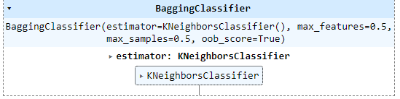
.
Вебинар от ментора
Реализация Python
from sklearn.ensemble import BaggingClassifier
from sklearn.neighbors import KNeighborsClassifier
bagging = BaggingClassifier(KNeighborsClassifier(),
max_samples=0.5,
max_features=0.5,
oob_score=True)

Slide 25
2.07 Ансамбли Моделей. Часть 1
План вебинара
В предыдущей серии
Ансамбли Моделей Машинного Обучения: Случайный Лес
Рефлексия

Slide 26
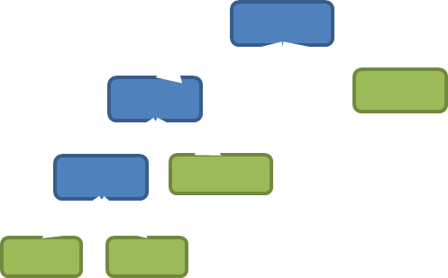
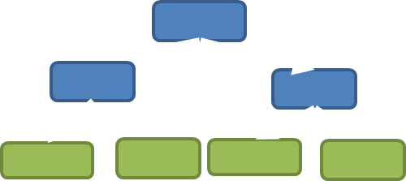
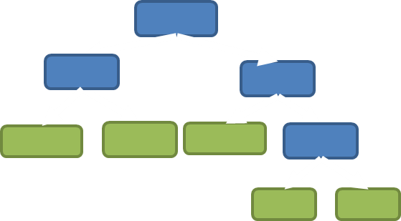
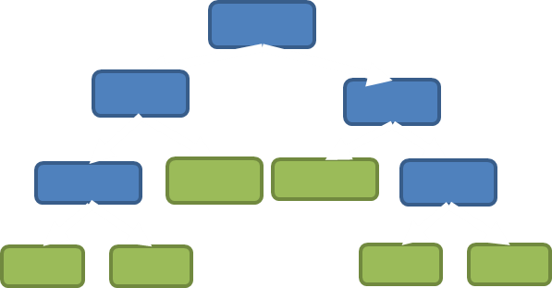
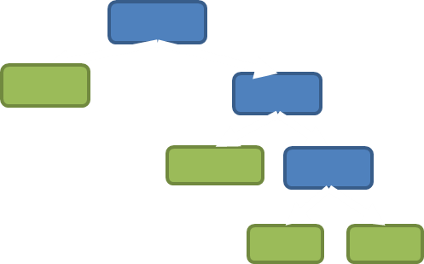
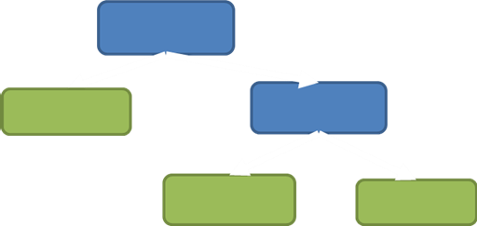
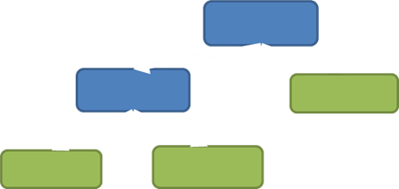
Random Forest Случайный Лес
.
Вебинар от ментора
Используем деревья решений
Создаем подвыборки данных
Используем случайное подмножество признаков
Используем разные гиперпараметры для деревьев
Повторяем много раз
Тестируем на Out-of-Bag данных

Slide 27

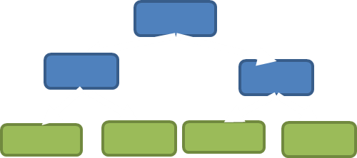


Random Forest
.
Вебинар от ментора

Slide 28
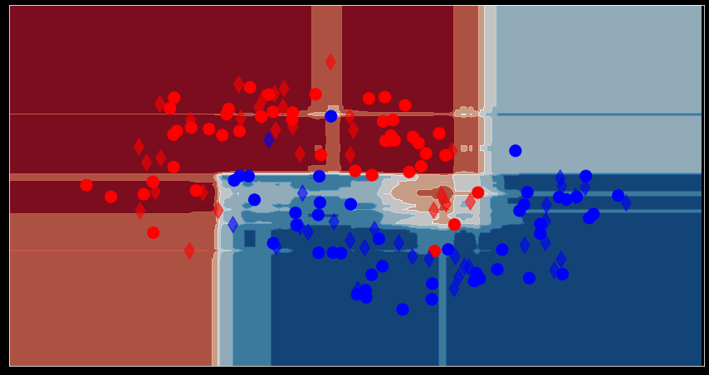
Random Forest
.
Вебинар от ментора

Slide 29
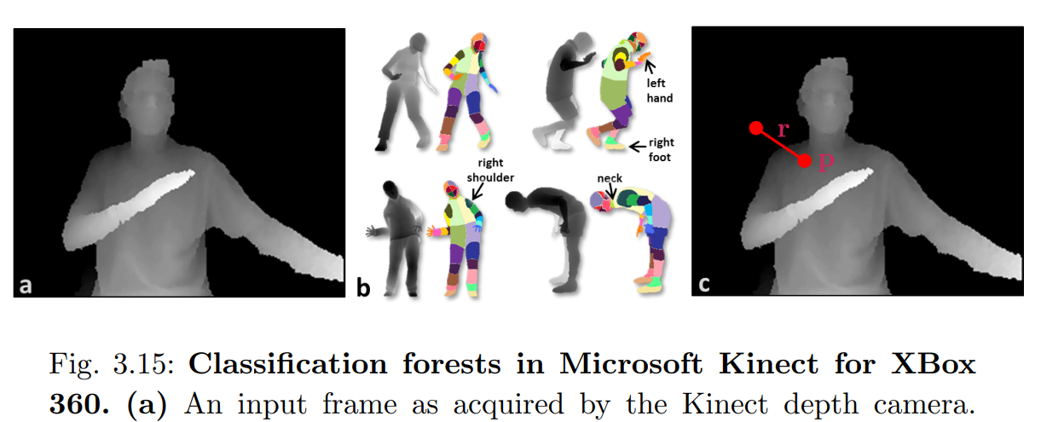
MicroSoft могут в ML
.
Вебинар от ментора
Criminisi, Antonio, Jamie Shotton, and Ender Konukoglu. Decision forests for classification, regression, density estimation, manifold learning and semi-supervised learning, Microsoft Research Cambridge. Vol. 5. No. 6. Tech. Rep. MSRTR-2011-114.

Slide 30
.
Вебинар от ментора
Random Forest
Реализация Python
from sklearn.ensemble import RandomForestClassifier
RF = RandomForestClassifier()
RandomForestClassifier(bootstrap=True, ccp_alpha=0.0, class_weight=None, criterion='gini’,
max_depth=None, max_features='auto', max_leaf_nodes=None, max_samples=None, min_impurity_decrease=0.0, min_impurity_split=None, min_samples_leaf=1, min_samples_split=2, min_weight_fraction_leaf=0.0, n_estimators=100, n_jobs=None, oob_score=False, random_state=None, verbose=0, warm_start=False)

Slide 31
Random Forest
.
Вебинар от ментора
S.W.O.T.
Сильные Стороны
Высокая скорость обучения и тестирования (распараллеливание)
Простота внедрения
Слабые Стороны
Требуется много памяти
Возможности
Применимо для больших размерностей (в плане пространства признаков)
Выбор значимых признаков
Трудности
трактовка леса «в целом»

Slide 32
2.07 Ансамбли Моделей. Часть 1
План вебинара
В предыдущей серии
Ансамбли Моделей Машинного Обучения: дичь из Kaggle
Рефлексия

Slide 33
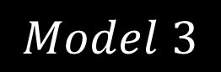
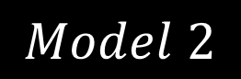
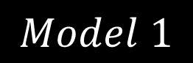
.
Вебинар от ментора
Простое Усреднение
$$Model 1$$
$$Model 2$$
$$Model 3$$
Linear Regression
SVM
k-NN
$$Meta_Model =\frac{Model 1 + Model 2 + Model 3}{3}$$
$$Meta_Model =b_{1}Model 1 +b_{2}Model 2 +b_{3}Model 3$$

Slide 34
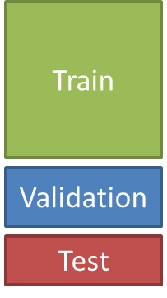
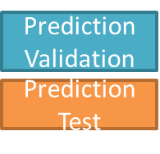
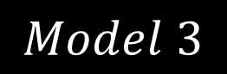
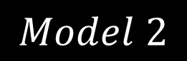
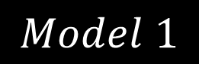
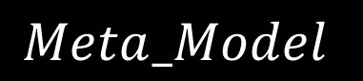
.
Вебинар от ментора
Blending
$$Model 1$$
Train Data
Train
$$Meta_Model$$
Validation
$$Model 2$$
Test
$$Model 3$$

Slide 35
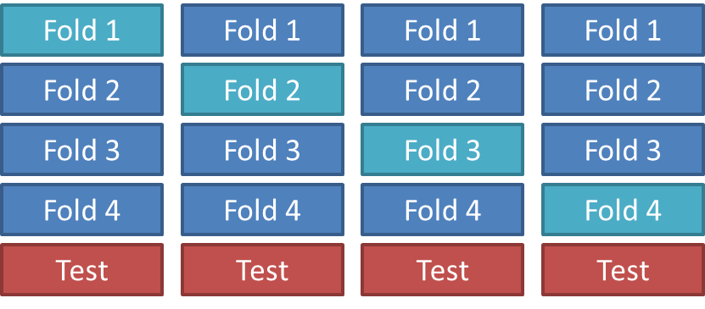
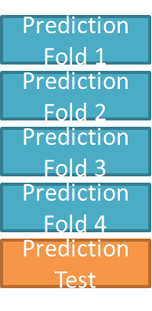
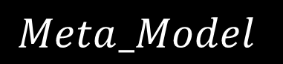
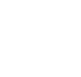
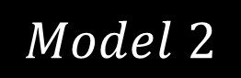
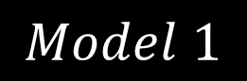
.
Вебинар от ментора
Stacking
$$Model 1$$
$$Meta_Model$$
Train Data
Train
$$Model 2$$
Test
$$…$$

Slide 36
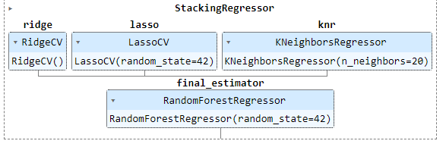
.
Вебинар от ментора
Реализация Python
from sklearn.linear_model import RidgeCV, LassoCV
from sklearn.neighbors import KNeighborsRegressor
estimators = [('ridge', RidgeCV()),
('lasso', LassoCV(random_state=42)),
('knr', KNeighborsRegressor(n_neighbors=20))]
from sklearn.ensemble import RandomForestRegressor
from sklearn.ensemble import StackingRegressor
final_estimator = RandomForestRegressor(n_estimators=100,random_state=42)
reg = StackingRegressor(
estimators=estimators,
final_estimator=final_estimator)
reg.transform(X)

Slide 37
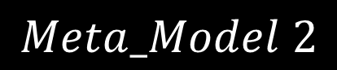
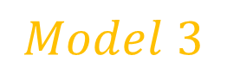
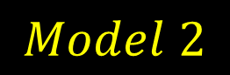
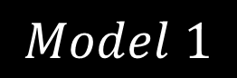
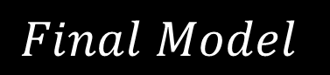

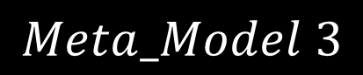
.
Вебинар от ментора
Multi-level Stacking
$$Model 1$$
$$Meta_Model 1$$
Train Data
Train
$$Model 2$$
$$Meta_Model 2$$
$$Final Model$$
Test
$$Model 3$$
$$Meta_Model 3$$

Slide 38
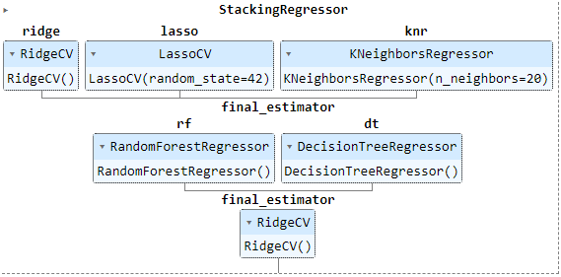
.
Вебинар от ментора
Реализация Python
final_layer_rfr = RandomForestRegressor()
final_layer_gbr = DecisionTreeRegressor()
final_layer = StackingRegressor(
estimators=[('rf', final_layer_rfr),
('dt', final_layer_gbr)],
final_estimator=RidgeCV()
)
multi_layer_regressor = StackingRegressor(
estimators=[('ridge', RidgeCV()),
('lasso', LassoCV(random_state=42)),
('knr', KNeighborsRegressor(n_neighbors=20))],
final_estimator=final_layer
)

Slide 39
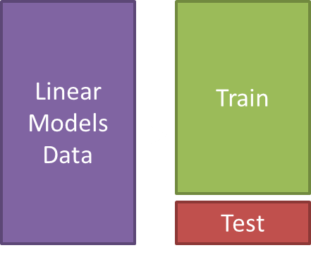

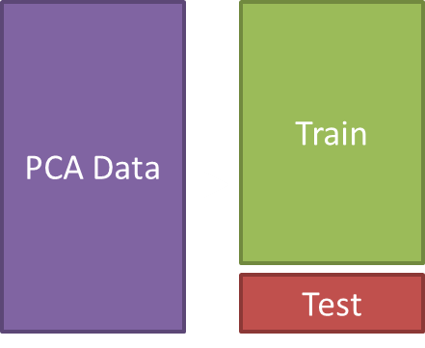

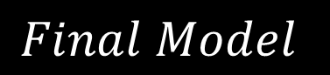




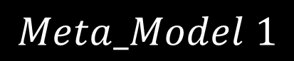

.
Вебинар от ментора
Multi-level Stacking
$$…$$
$$Meta_Model 1$$
$$…$$
$$Meta_Model 2$$
$$Final Model$$
$$…$$
$$Meta_Model 3$$
$$…$$

Slide 40
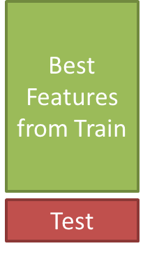
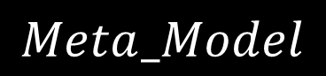
.
Вебинар от ментора
Multi-level Stacking
$$Meta_Model$$

Slide 41

.
Вебинар от ментора
Реализация Python
imputer = SimpleImputer(strategy="mean")
lasso_pipeline = make_pipeline(imputer, LassoCV())
pipe = Pipeline(steps=[("use_custom_transformer", CustomTransformer())])
rf_pipeline = make_pipeline(pipe, RandomForestRegressor(random_state=42))
estimators = [
("Ничего не делай", HistGradientBoostingRegressor()),
("Заменяй пропуски", lasso_pipeline),
("Скукожь в 1 столбец", rf_pipeline),
]
stacking_regressor = StackingRegressor(estimators=estimators,
final_estimator=RidgeCV())

Slide 42


.
Вебинар от ментора
https://github.com/kaz-Anova/StackNet

Slide 43
.
Вебинар от ментора
Немного Скептицизма
Теоретически очень хорошо для результатов соревнований
На практике очень плохо для производительности (inference)
В реальном применении нужно делать «разумно»

Slide 44
2.07 Ансамбли Моделей. Часть 1
План вебинара
В предыдущей серии
Ансамбли Моделей Машинного Обучения
Рефлексия

Slide 45
.
Вебинар от ментора
Есть данные +
есть что предсказывать
Классические Методы Машинного обучения
Есть данные
Обучение с учителем
Обучение без учителя
Ищем взаимосвязь признаков
Предсказываем
непрерывное
Ищем Схожести
Предсказываем
дискретное
Кластеризация
Регрессия
Классификация
Уменьшение размерности
K-Means
Линейная Регрессия
Логистическая Регрессия
Линейная Регрессия + L1, L2 регуляризация
Логистическая Регрессия + L1, L2 регуляризация
DBSCAN
Метод главных компонент
Spectral
к-Ближайших соседей
к-Ближайших соседей
EM (Mix Gaussian)
Neighborhood Component Analysis
Наивный Байесовский Классификатор
Ядреный метод главных компонент
Hierarchical
Метод опорных векторов
Линейный и Квадратичный Дискриминантный Анализ
Деревья Решений
Метод опорных векторов
t-SNE
Ансамбли
Линейный Дискриминантный Анализ
Деревья Решений

Slide 46
.
Вебинар от ментора
Классические Методы Машинного обучения
Вероятностные
Линейные
Линейная Регрессия
EM (Mix Gaussian)
Наивный Байесовский Классификатор
Линейная Регрессия + L1, L2 регуляризация
Метрические
Линейный и Квадратичный Дискриминантный Анализ
Логистическая Регрессия
K-Means
Логистическая Регрессия + L1, L2 регуляризация
DBSCAN
Деревья
Spectral
Метод главных компонент
Hierarchical
Деревья Решений
Линейный и Квадратичный Дискриминантный Анализ
к-Ближайших соседей
Neighborhood Component Analysis
Ансамбли
Голосование
Метод опорных векторов
Бэггинг
t-SNE
Ядреный метод главных компонент
Случайный Лес

Slide 47
.
Вебинар от ментора
Подведем итоги
Ансамблевые Методы
Методы Усреднения
Методы голосования – разные Хорошие модели на одних данных
Bagging – одна модель на разных данных
Bootstrapping: данные, параметры
Random Forest (много деревьев)
Дичь для Kaggle
Blending
Stacking

Slide 48
Ваши вопросы
https://app.pachca.com/chats/4904913?thread_id=767548
Не забудьте
Оценить Семинар
на платформе
https://lms.skillfactory.ru/
Спасибо!

